Slide 1

  Beleggersadvies
  Uw docent
  B BUSSCHAERT
Fondsen overzicht
Obligaties overzicht
Aandelen overzicht
Onze adviezen zijn geen aan/verkoop opdrachten voor persoonlijke vermogensbeheer
Maar louter informatie berichten
Met de hulp van VECTOR VEST UNIVERSITY TRAINING
UITGEVER INVESTORS NETWORK bv;
MANON BUSSCHAERT PIERSLN 113 KNOKKE-HEIST

Slide 2

PRIVATE PORTFOLIO MASTERS
UW GOUDBANK

Slide 3
Oeps china ,,,VS….taiwan geen geschenk de zoveelste spanning
Onbegrijpelijk wat Pelosi doet of is het toch gewild;haar bezoek naar Taiwan is China uitdagen
Nade uitdaging door de VS van Rusland met Oekraine !!
Met wat zijn die grootmachten bezig
Zoeken ze geopolitieke spanningen omdat ze aan hun bevolking niet durven zeggen hoe slecht de situatie is op monetaire en econmoscge vlak,,,,te belachelijk of zijn het doorstoken kaarten van de VS om haar machtposities te behouden of gewoon de twee verschillende democraties
Dus de beurzen zullen er niet goed bij varen!!!

Slide 4
De laagste tarieven in benelux !!!!!!!!!!!
Dit is de nieuwe brokersfirma bij Busschaert&co-//B BUSSCHAERT IS uitvoerend bestuurder VAN MEXEM BELGIUM EN VERANTWOORDELIJK VOOR ADVIESBEHEER.adviesbeheer =0,4% commissie op a/v

Slide 5
Wat is het verschil tussen ons en uw instelling?
U koopt fondsen,aandelen enz bij je bank,broker voor 100,000€
Kostprijs is ongeveer tussen 1500 en 2000 €
Bij ons is dit max 450€
Dus ½ of ¼ van bij uw bank/broker
En ja wij werken op 130 beurzen en geven advies allemaal voor die kost
Probeert en je zult snel verslaafd worden aan onze service
MASTER PORTFOLIO ADVISOR
MEESTER IN VERMOGENSADVIES

Slide 6

Technische en fundamentele analyse van onze economie ;financiële wereld en
aandelen beurzen
5
20/02/16

Slide 7



Slide 8


Slide 9
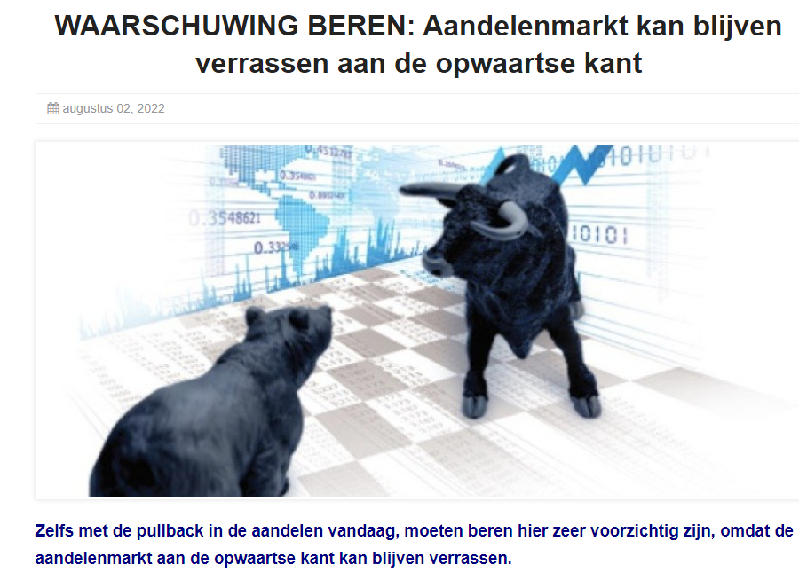

Slide 10
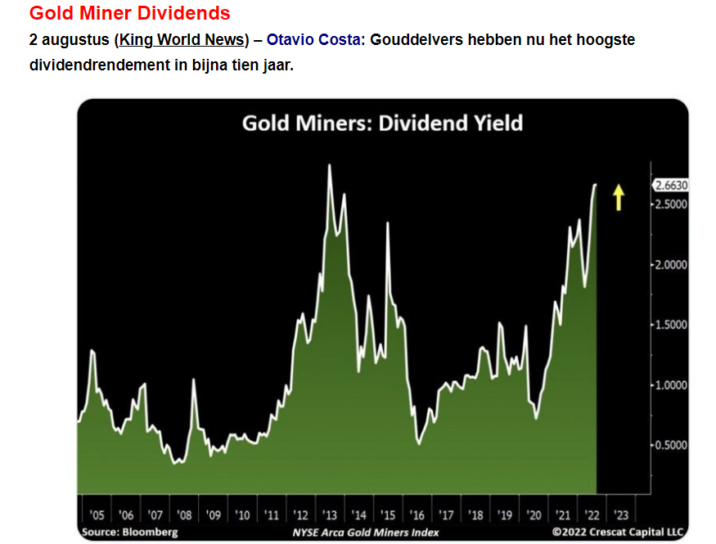

Slide 11


Slide 12


Slide 13
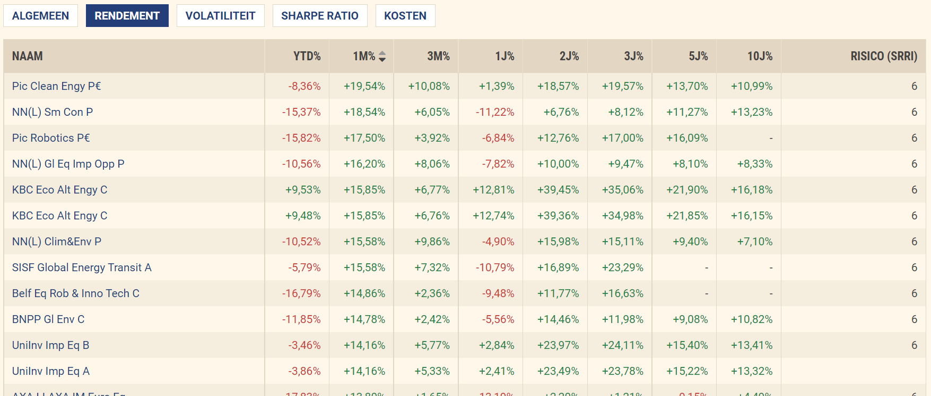

Slide 14

Bedrijfsobligaties in €.
Selectie van emissie van euro-obligaties in verschillende munten
Courtasy by Goldwasser exchange ;luxembourg stock exchange
20/02/16
18

Slide 15
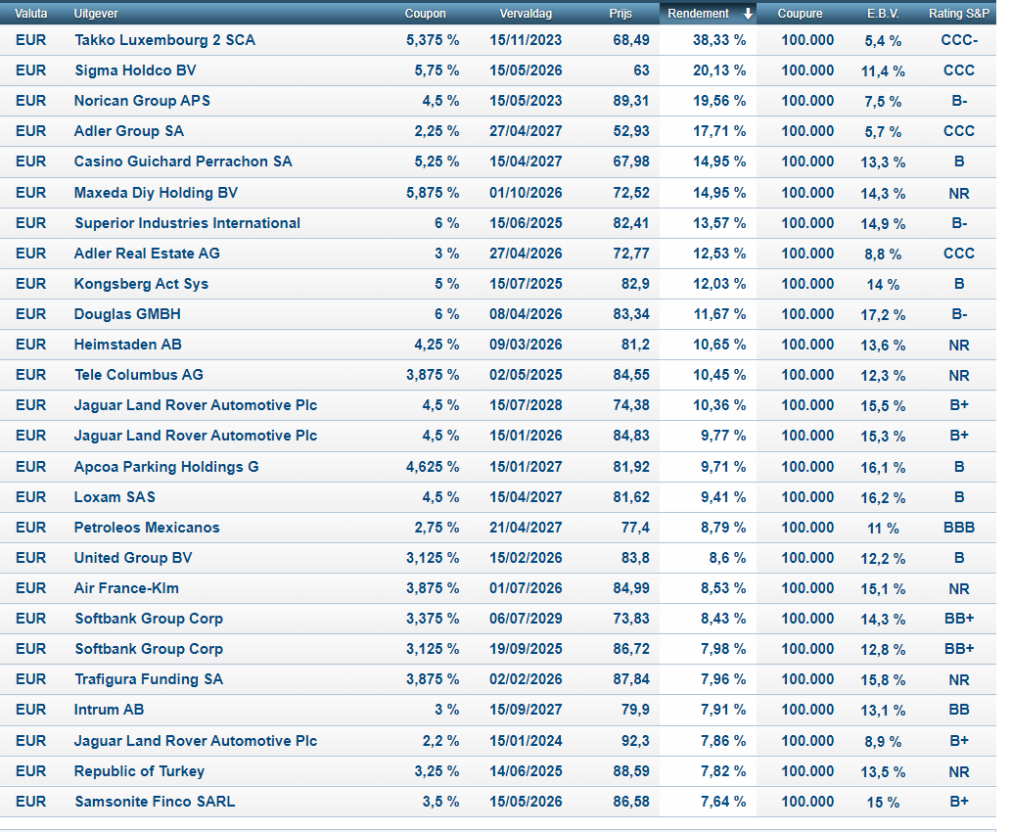
oblis

Slide 16

Opgelet een koersdoel is een hypothetische cijfer dat wij naar voor
schuiven als streefdoel maar daarom niet altijd bereikt zal worden!!
Let op al uw aankopen en verkopen steeds te bespreken met je adviseur
20/02/16
23

Slide 17
Koopwaardige aandelen

Slide 18
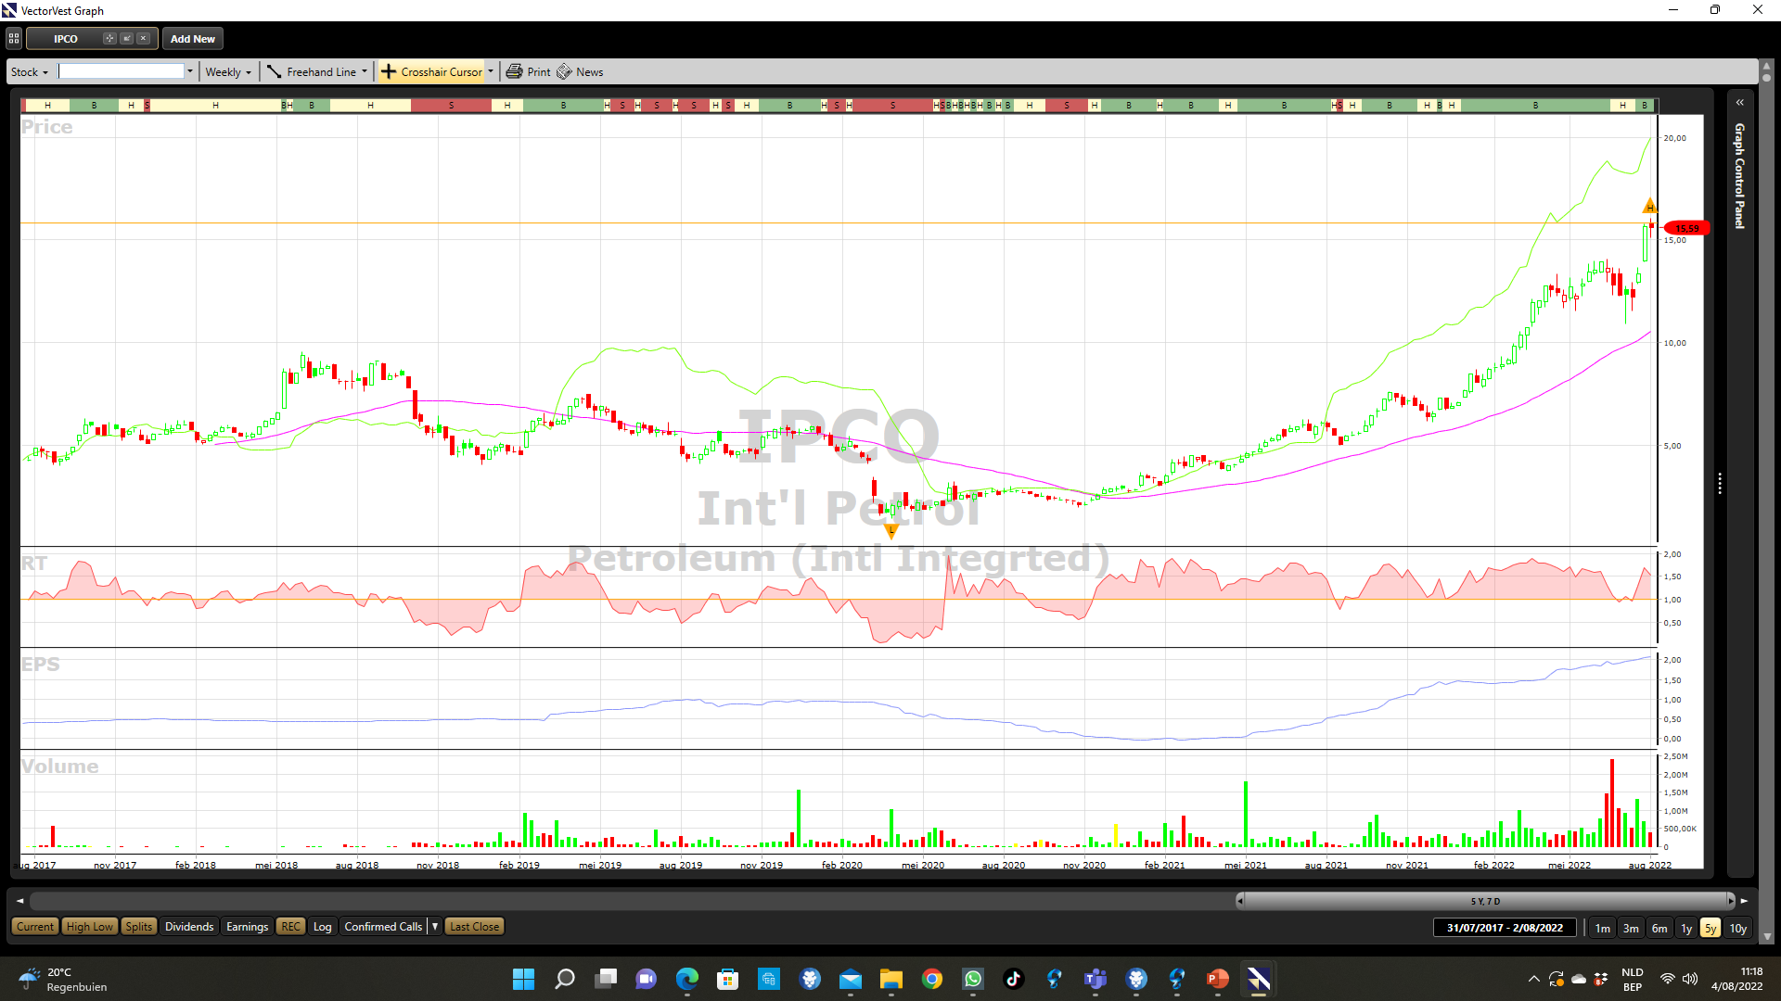

Slide 19
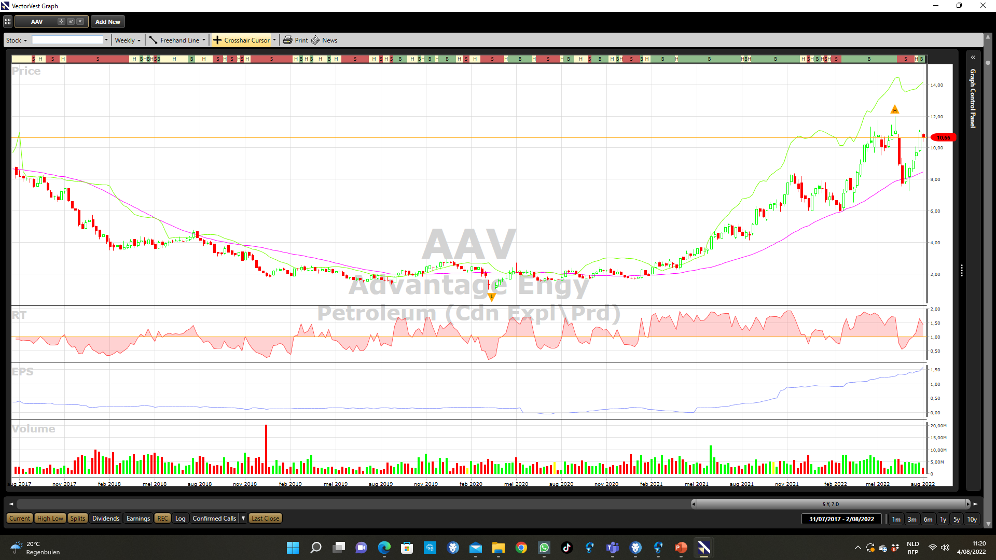

Slide 20
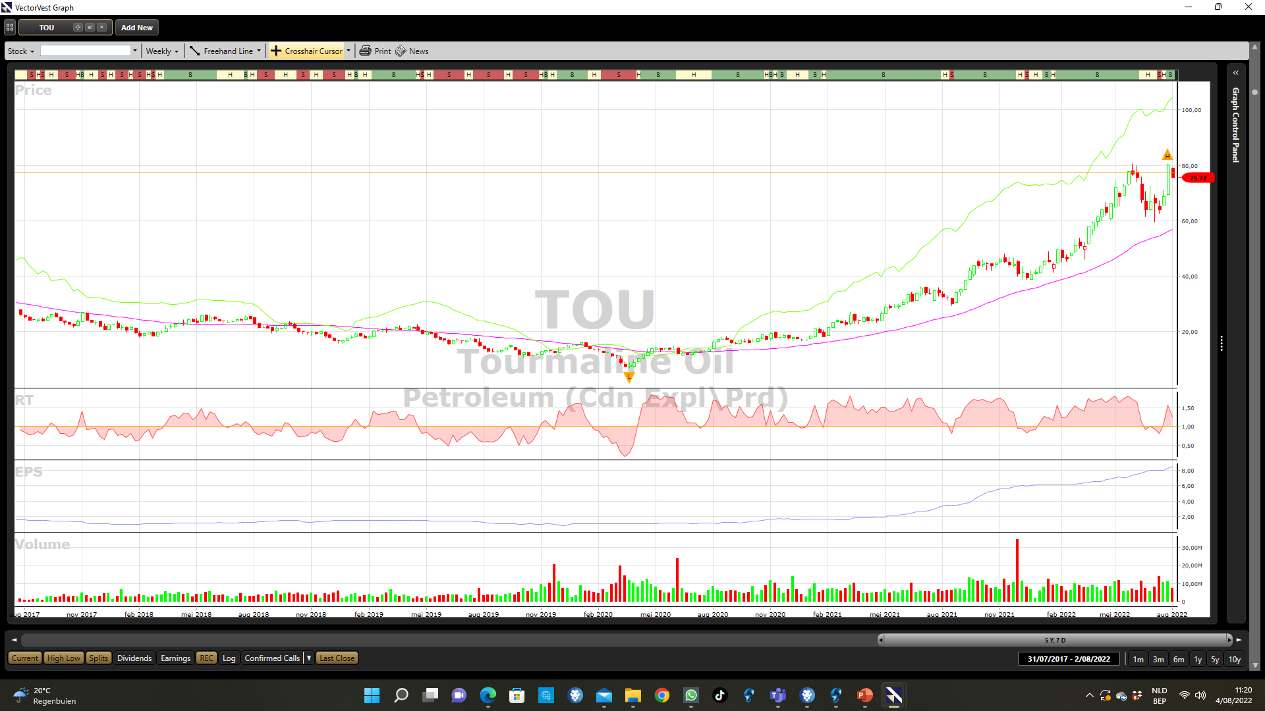

Slide 21
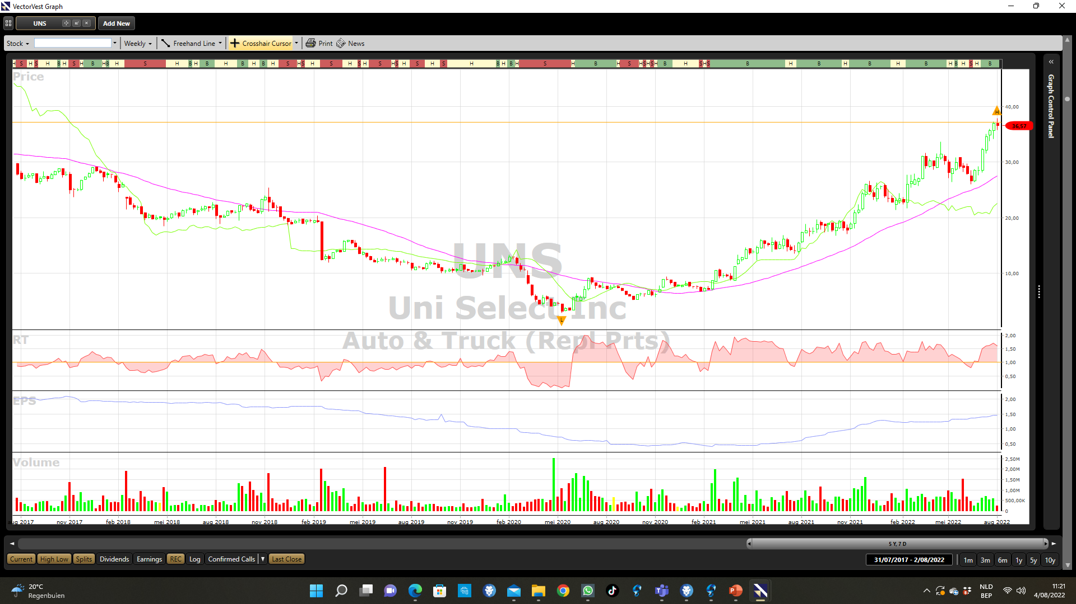

Slide 22
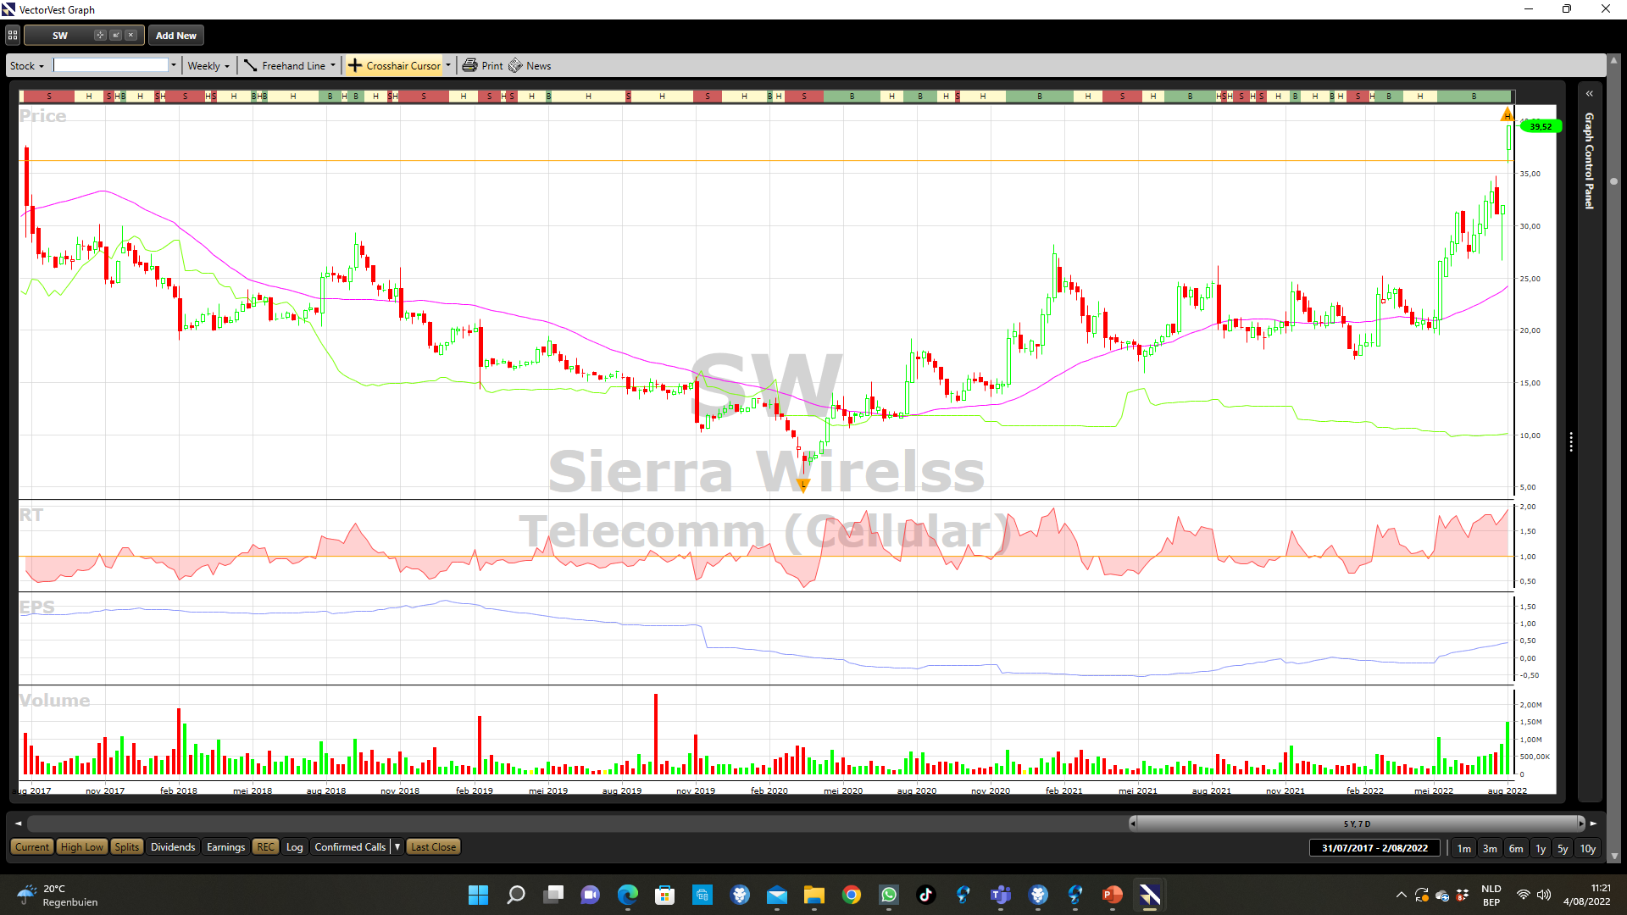



Slide 23
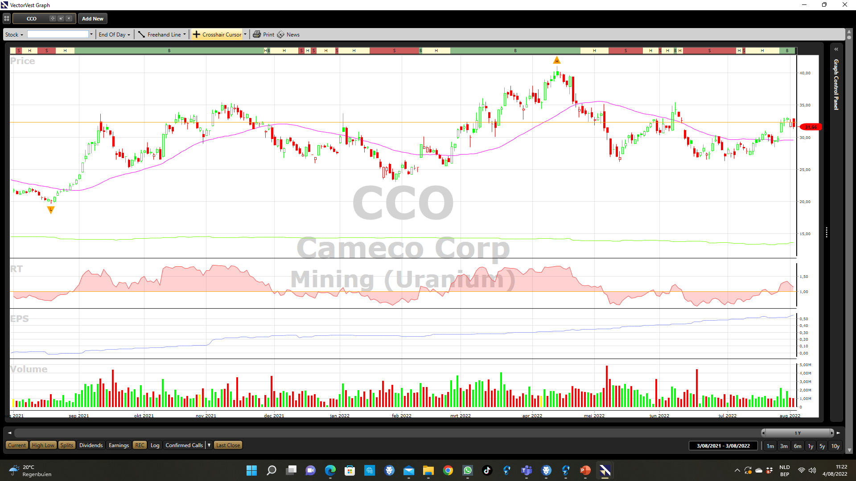

Slide 24
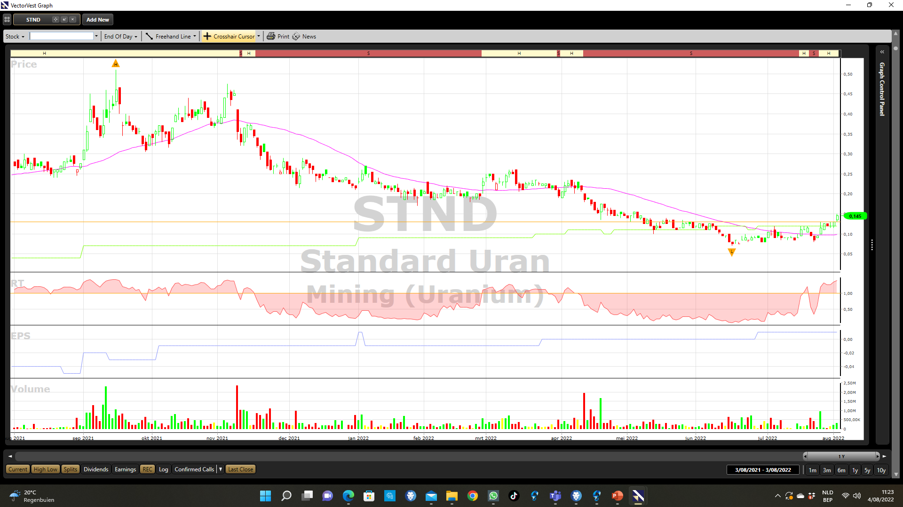

Slide 25
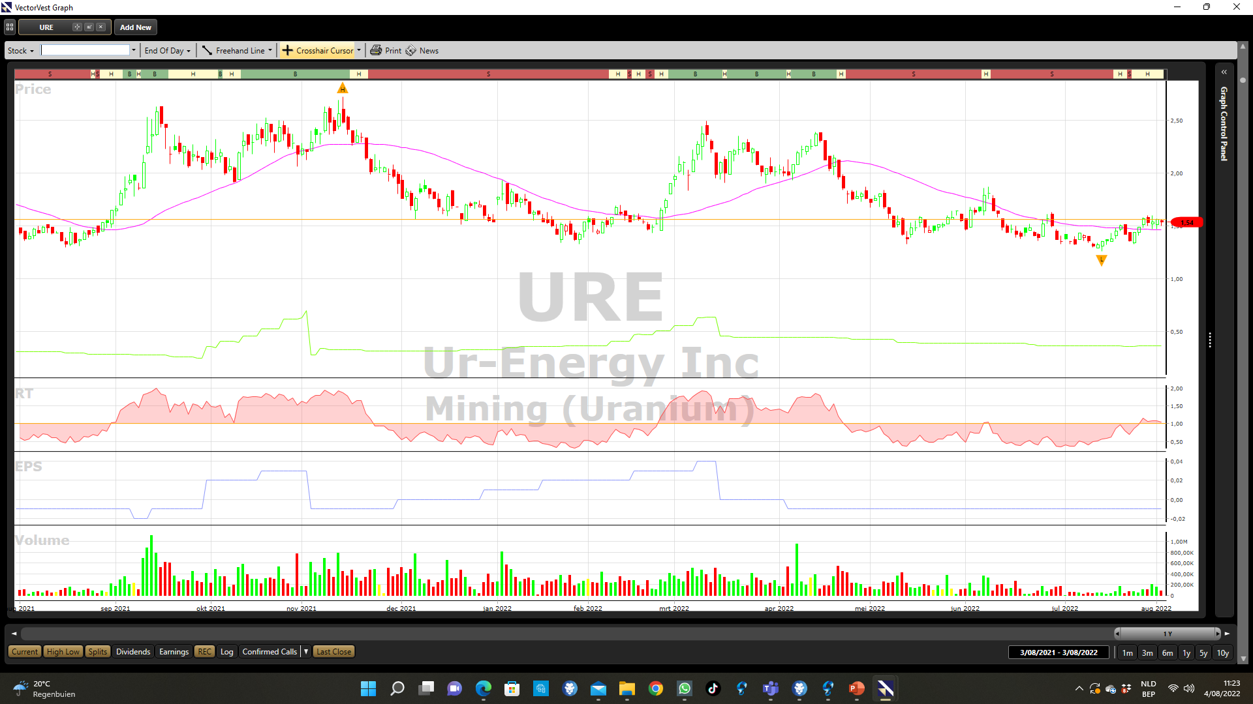

Slide 26
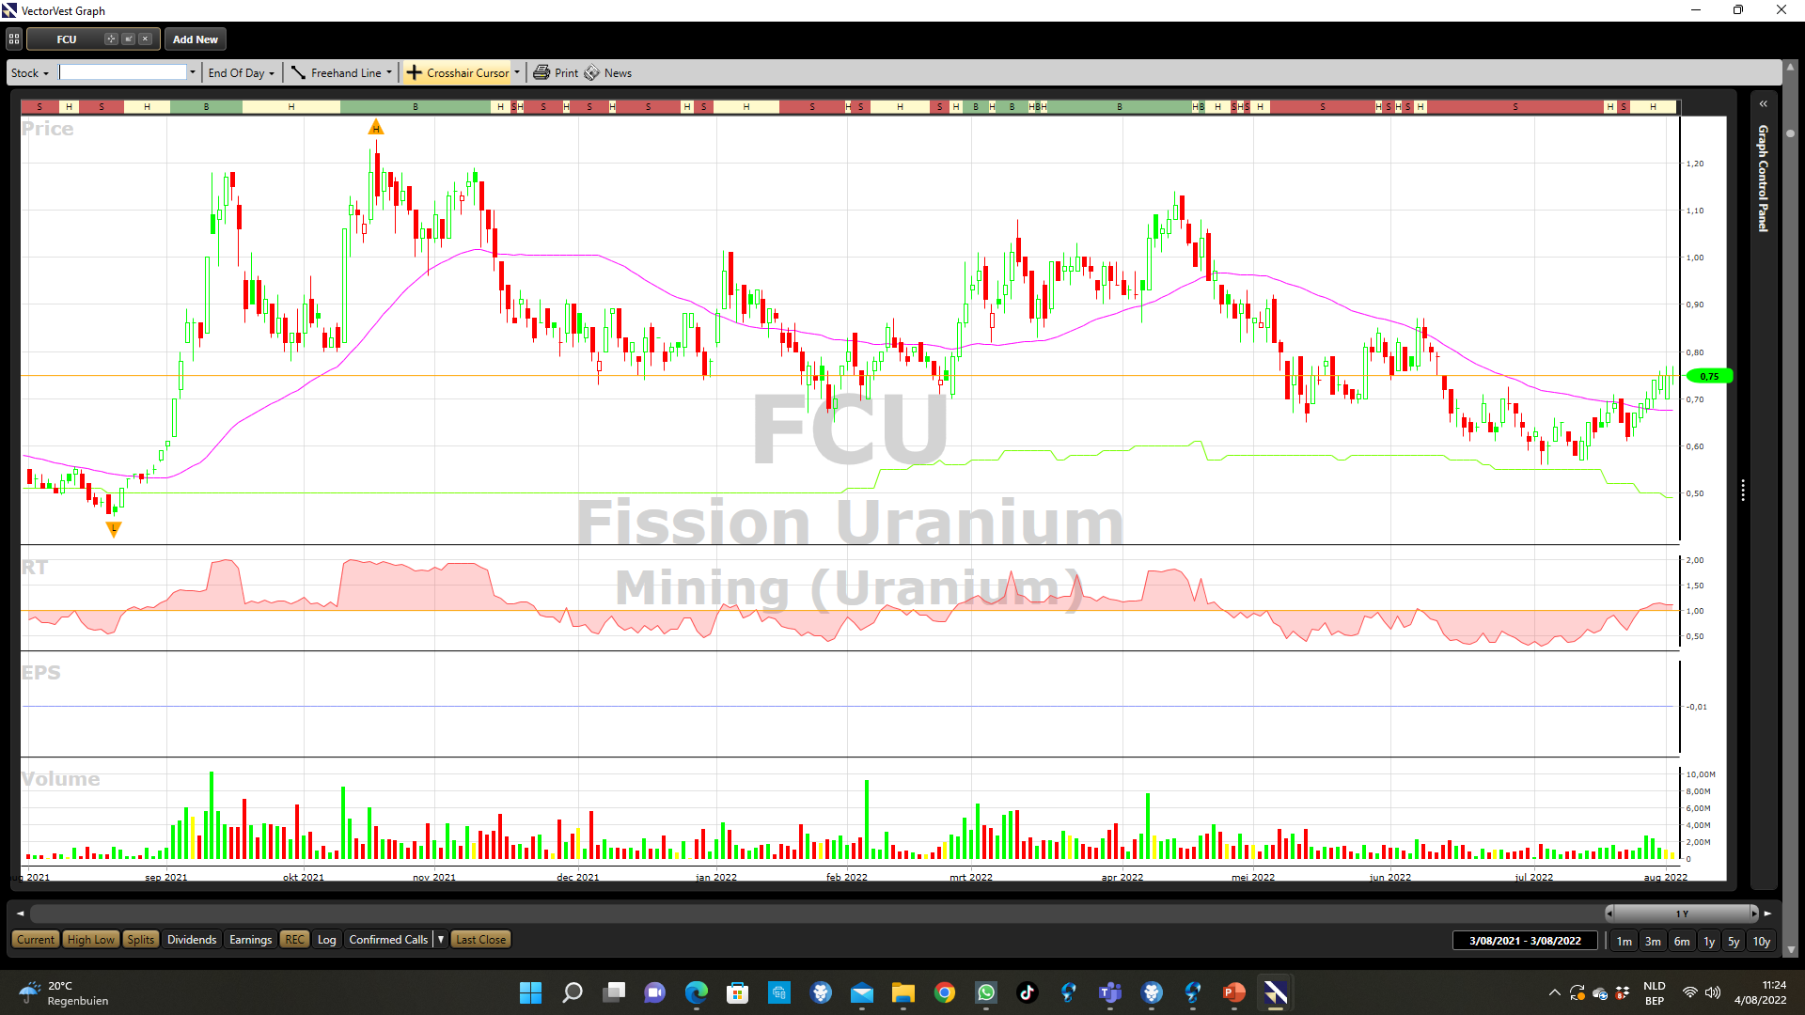

Slide 27
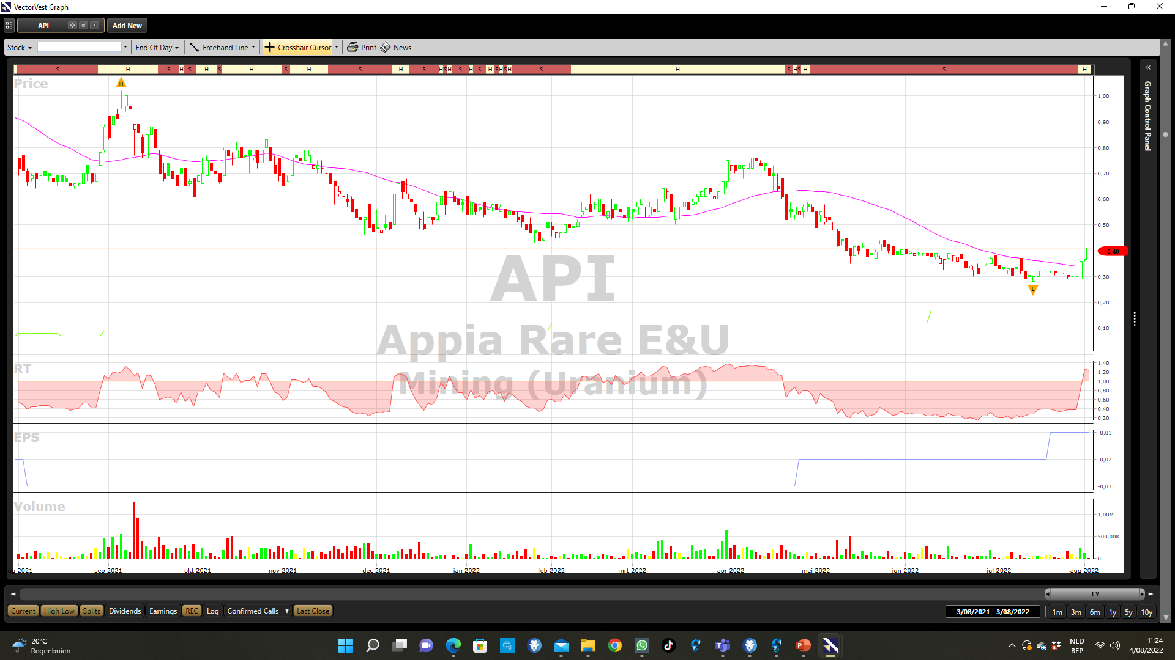

Slide 28
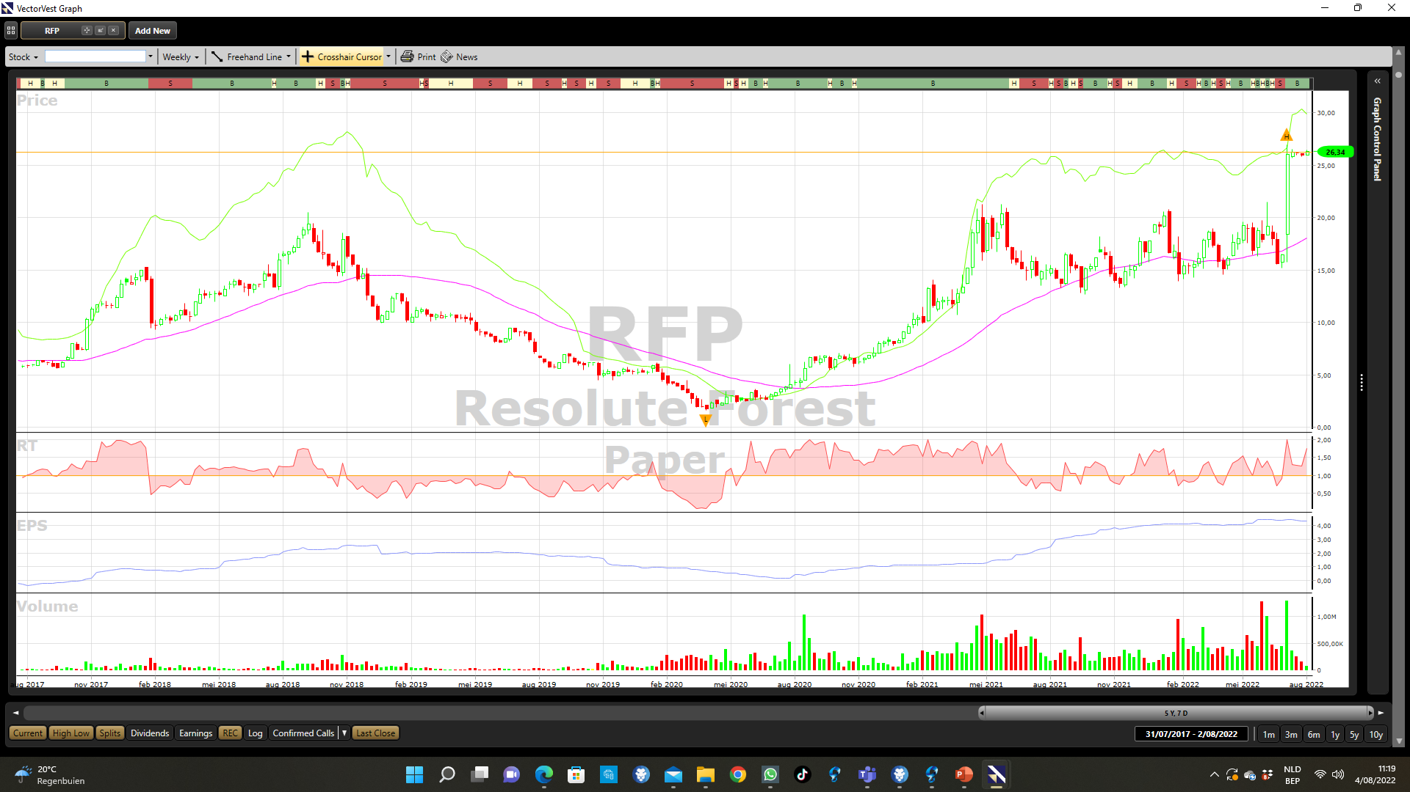

Slide 29
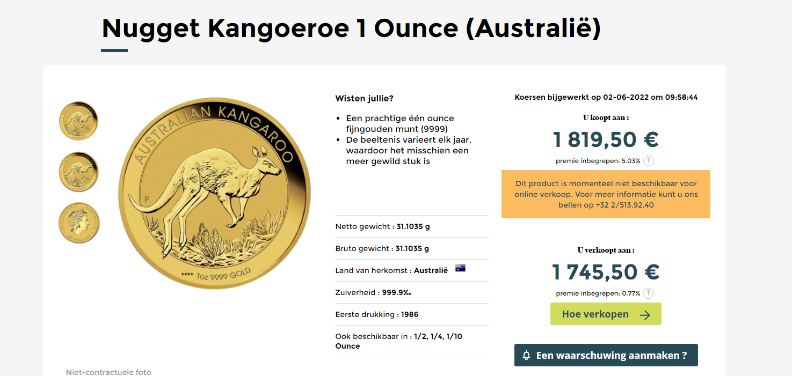
Markt is in verkoopzone dus zeker niet kopen op usa

Slide 30
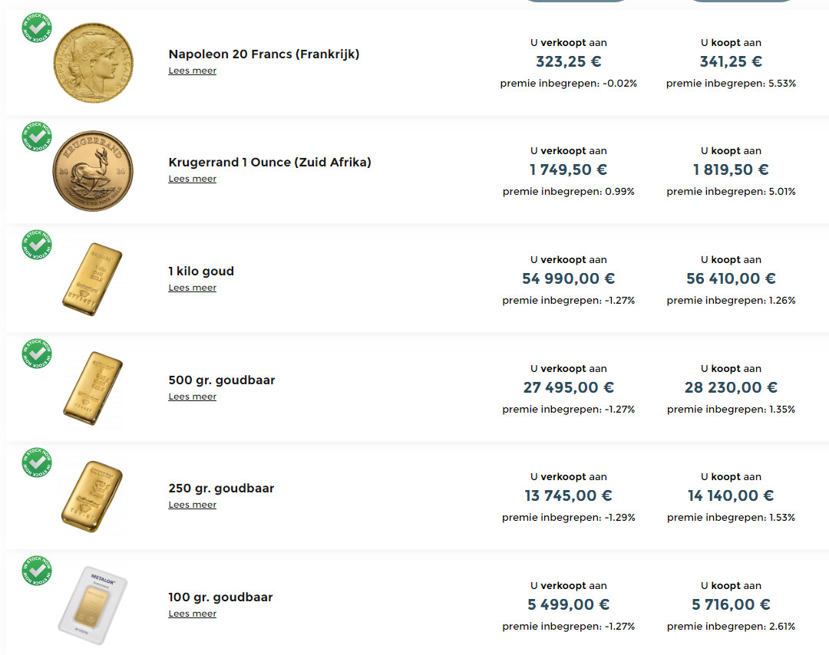
Iedereen kan orders plaatsen met limieten
Dus je moet niet aan dagkoers kopen of verkopen
Je denkt dat de kg naar 59000e kan gaan en je plaatst een order aan 59000e all-in
Voorwaarden deponeren van je goud of overboeken van de geldsom

Slide 31
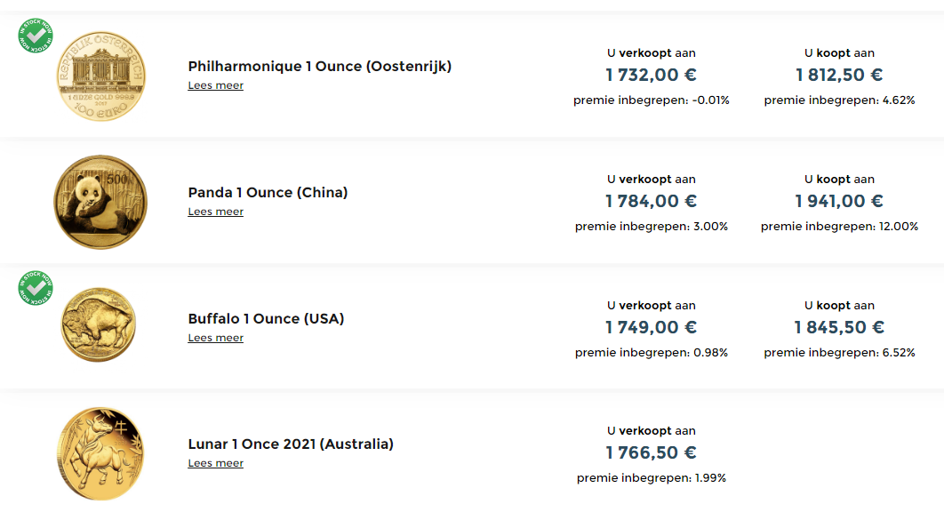

Slide 32


